Slide 1

Az Android
Készítette: Czakó csongor

Slide 2
Alapok
Linux kernelt használ
Mobil eszközökön használható
A fejlesztők Java nyelven írhatnak rá
Google alkalmazások alapok
Rendszerrel összekapcsolt fiókok
Nyílt forrású OS

Slide 3

Története
Az Android Inc. kezdte fejleszteni
2005-ben felvásárolta a Google
Konkurens OS az iOS
Első androidos telefon 2008-ban
Folyamatos fejlesztés, legújabb a 13-as

Slide 4
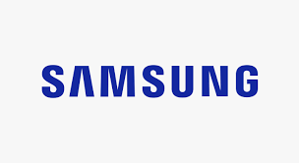
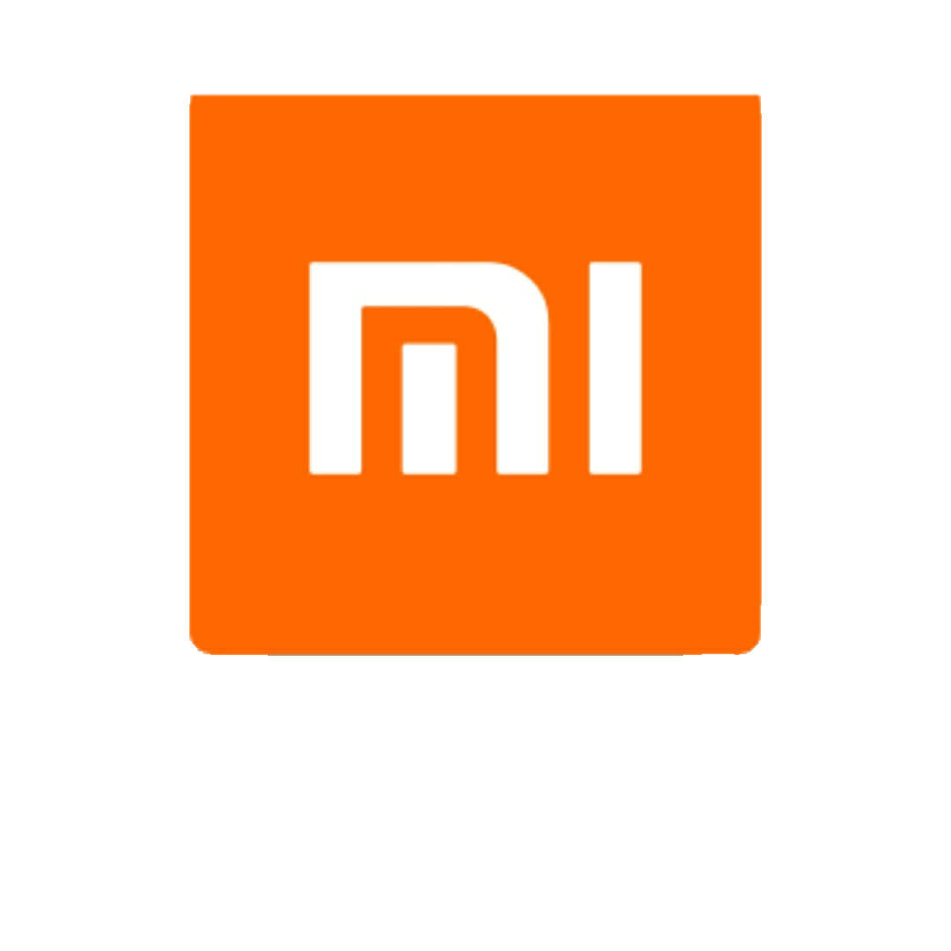
Kompatibilis Eszközök
Főleg érintőképernyős okoseszközök
Főbb gyártók: Samsung, Xiaomi
Egyéb telefonok: Huawei, Honor, Asus

Slide 5
Előnyök
Nyílt forráskód, több cég fejleszti
Bárhonnan letölthetünk fájlokat
SD-kártya támogatott
Könnyű használat

Slide 6
Hátrányok (iOS-hez képest)
Nem elég tiszta a megjelenés
Nagyobb a hibalehetőség
Könnyebben feltörhető

Slide 7
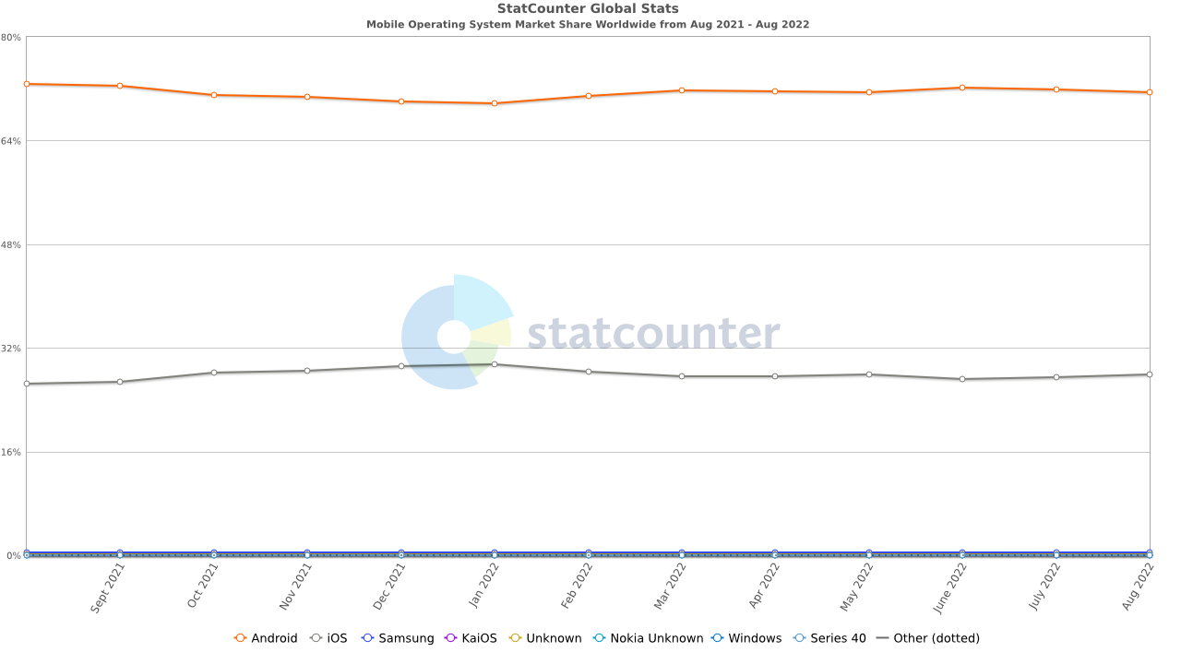
Statisztikák

Slide 8
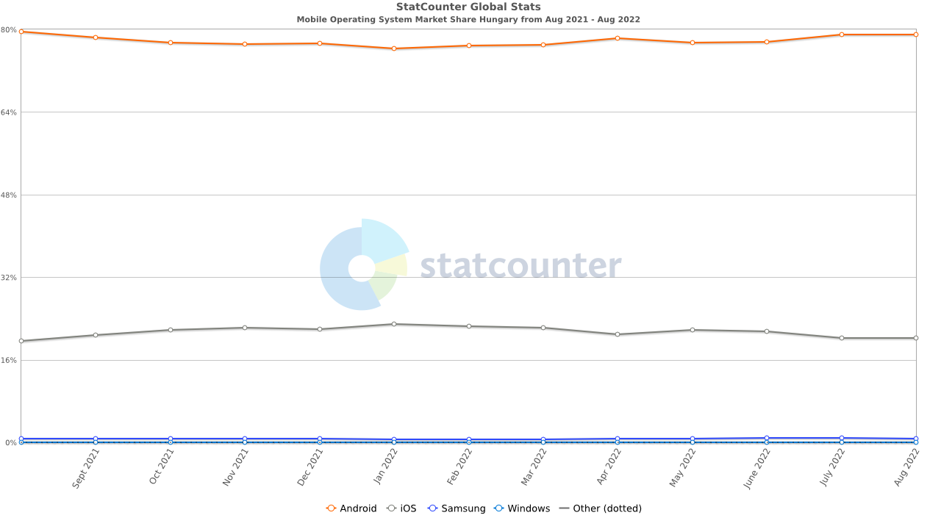

Slide 9
Források
https://bit.ly/3QXQN8I (Xiaomi logó)
https://bit.ly/3qPyqIz (Samsung logó)
https://bit.ly/3BvXiKi (Android logó)
Statisztikák: https://bit.ly/3dG8EDA

Slide 10

Köszönöm a figyelmet!

